Slide 1
前端功能
目前有 Next.js 前端雛形與 Flask 後端監控頁，核心互動已先放在 Flask 頁面驗證
主畫面
上方顯示即時影像串流
右上角顯示 camera_id
下方依追蹤到的人員數量產生資訊方格
每格顯示 worker_id、track_id、PPE、風險、座標
範圍繪製
可在畫面上自由點選 BLE 判定範圍
至少三點形成多邊形
儲存後後端以正規化座標保存
串流 overlay 會畫出 BLE RANGE
快速檢查
健康檢查 /api/health
攝影機狀態 /api/cameras
人員狀態 /api/workers
警報事件 /api/alerts
03

Slide 2
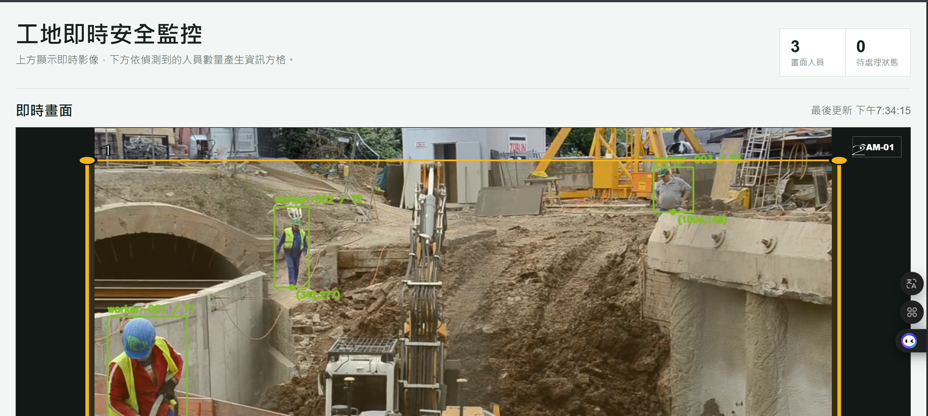

Slide 3
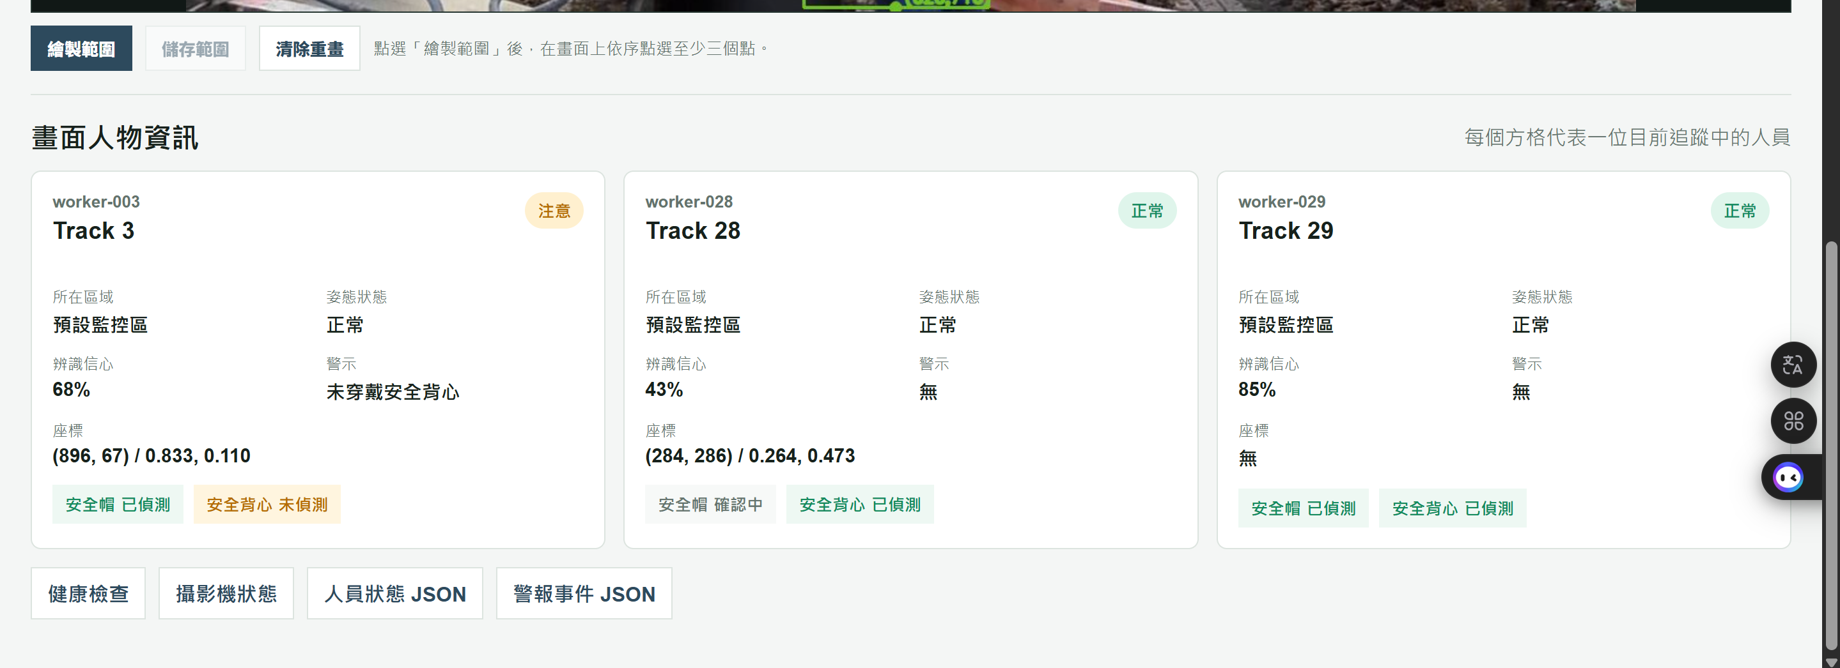

Slide 4
後端核心模組
目前後端依功能拆成五個主要模組，二、三保留模型整合，四、五已強化狀態管理
camera.py
影像輸入與前處理
影片 / RTSP、解析度、FPS、亮度、對比、銳化、降噪
yolo_detector.py
YOLO 偵測
kaggle.pt 偵測人員；best_v3.pt 偵測安全帽與背心
pose_detector.py
MediaPipe 姿態
包裝姿態分析
tracker.py
人員追蹤
IoU + 中心距離 + 尺寸相似度維持 track_id
worker_manager.py
狀態管理
整合人員、PPE、姿態、座標、風險與事件
04

Slide 5
人員追蹤與座標計算
模組四目前負責維持 track_id，並輸出兩層座標給 BLE 配對使用
追蹤邏輯
YOLO person box 進入 IouTracker
用 IoU、中心點距離、框大小相似度比對前後幀
短暫漏偵測時保留 track，降低 ID 變動
同一人會維持同一個 track_id
整畫面座標
永遠計算 coordinate.frame
使用人員框底中心
同時保存 pixel 與 normalized
適合 debug 與全畫面定位
繪製範圍座標
使用使用者畫出的 polygon
人員點在範圍內才計算 coordinate.range
不在範圍內則 range = null，前端顯示「無」
預留 BLE 配對範圍判定
06

Slide 6
主要資料結構
前端讀取 /api/workers 時，核心資料來自 WorkerState.to_dict()
{
"worker_id": "worker-001",
"track_id": 1,
"camera_id": "CAM-01",
"zone": "預設監控區",
"ppe": { "helmet": true, "vest": true },
"coordinate": {
"frame": { "pixel": { "x": 94, "y": 718 } },
"range": null
},
"risk_level": "normal",
"alerts": []
}
欄位說明
worker_id：目前暫用 track_id 產生，之後可接 BLE 真實身份
track_id：影像追蹤編號，用來維持同一人
ppe：安全帽與背心的連續幀判定結果
coordinate.frame：整畫面座標，永遠存在
coordinate.range：在繪製範圍內才存在，否則為 null
alerts：未穿戴、跌倒、求救等事件文字
08

